Slide 1
Scienze Integrate CHIMICA
Attività laboratoriale in D.A.D.
“Colonna di acqua dolce” Stratificazione di un liquido avente
% di concentrazione diversa
Dicembre 2020
1^classi indirizzo AGRARIO sez. A-B
2^classi indirizzo AGRARIO sez. A-B
I.I.S.S. “C. Amato Vetrano”
Sciacca

Slide 2
Obiettivo
Verificare la capacità di stratificazione di un liquido a diversa concentrazione %

Slide 3
Prerequisiti
Le soluzioni
Le soluzioni sono miscele di due o più componenti chimicamente e fisicamente omogenee che presentano cioè uguale composizione e uguali proprietà fisiche in ogni suo punto. Da un punto di vista analitico sono molto importanti le soluzioni che utilizzano come solvente l’acqua. Nelle soluzioni acquose, l’acqua, componente presente in maggiore quantità, è chiamato solvente e il componente presente in minor quantità è il soluto.
Le soluzioni, a seconda delle quantità di soluto presente nell’unità di solvente, possono essere definite, in modo qualitativo, come diluite o concentrate.

Slide 4
La concentrazione
La concentrazione (percento in massa)
In chimica, le soluzioni presentano una concentrazione nota, cioè un rapporto ben definito tra la quantità di soluto e la quantità di soluzione o di solvente.
L’abbreviazione di percento in massa è % (m/m)
In forma matematica, la massa di soluto viene divisa per la massa totale della soluzione e moltiplicata per 100
Percento in massa = massa di soluto *100
massa della soluzione

Slide 5
Concentrazione “percento in massa”
Esempio
Una soluzione acquosa che è al 5,% in massa di cloruro di sodio contiene 5,0 g di NaCl in 100,0 g, di soluzione. pertanto, per preparare la soluzione, 5,0 g di NaCl devono essere sciolti in 95,0 g di acqua (100,0-5,0=95,0)
Esercitazione
Se 36,0 g di NaCl cloruro di sodio sono disciolti in 75,4 di acqua, qual è la concentrazione della soluzione in percento i massa?

Slide 6
Materiale e strumentazione
Materiale occorrente
4 contenitori piccoli (es. bicchieri, vasetti, ecc)
zucchero
colori per alimenti (possibilmente 4)
acqua (calda)
Strumentazione occorrente:
una provetta o un contenitore di vetro trasparente (bicchiere ,ecc.)
un contagocce o siringa (senza ago)
bollitore per riscaldare l’acqua
una bacchetta di vetro o un cucchiaio

Slide 7
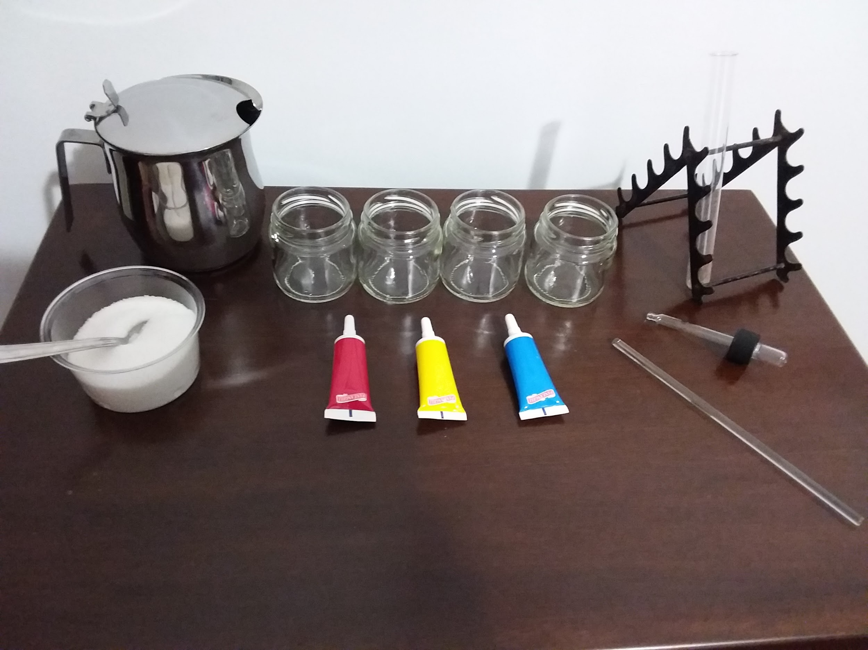
Materiale e strumentazione

Slide 8
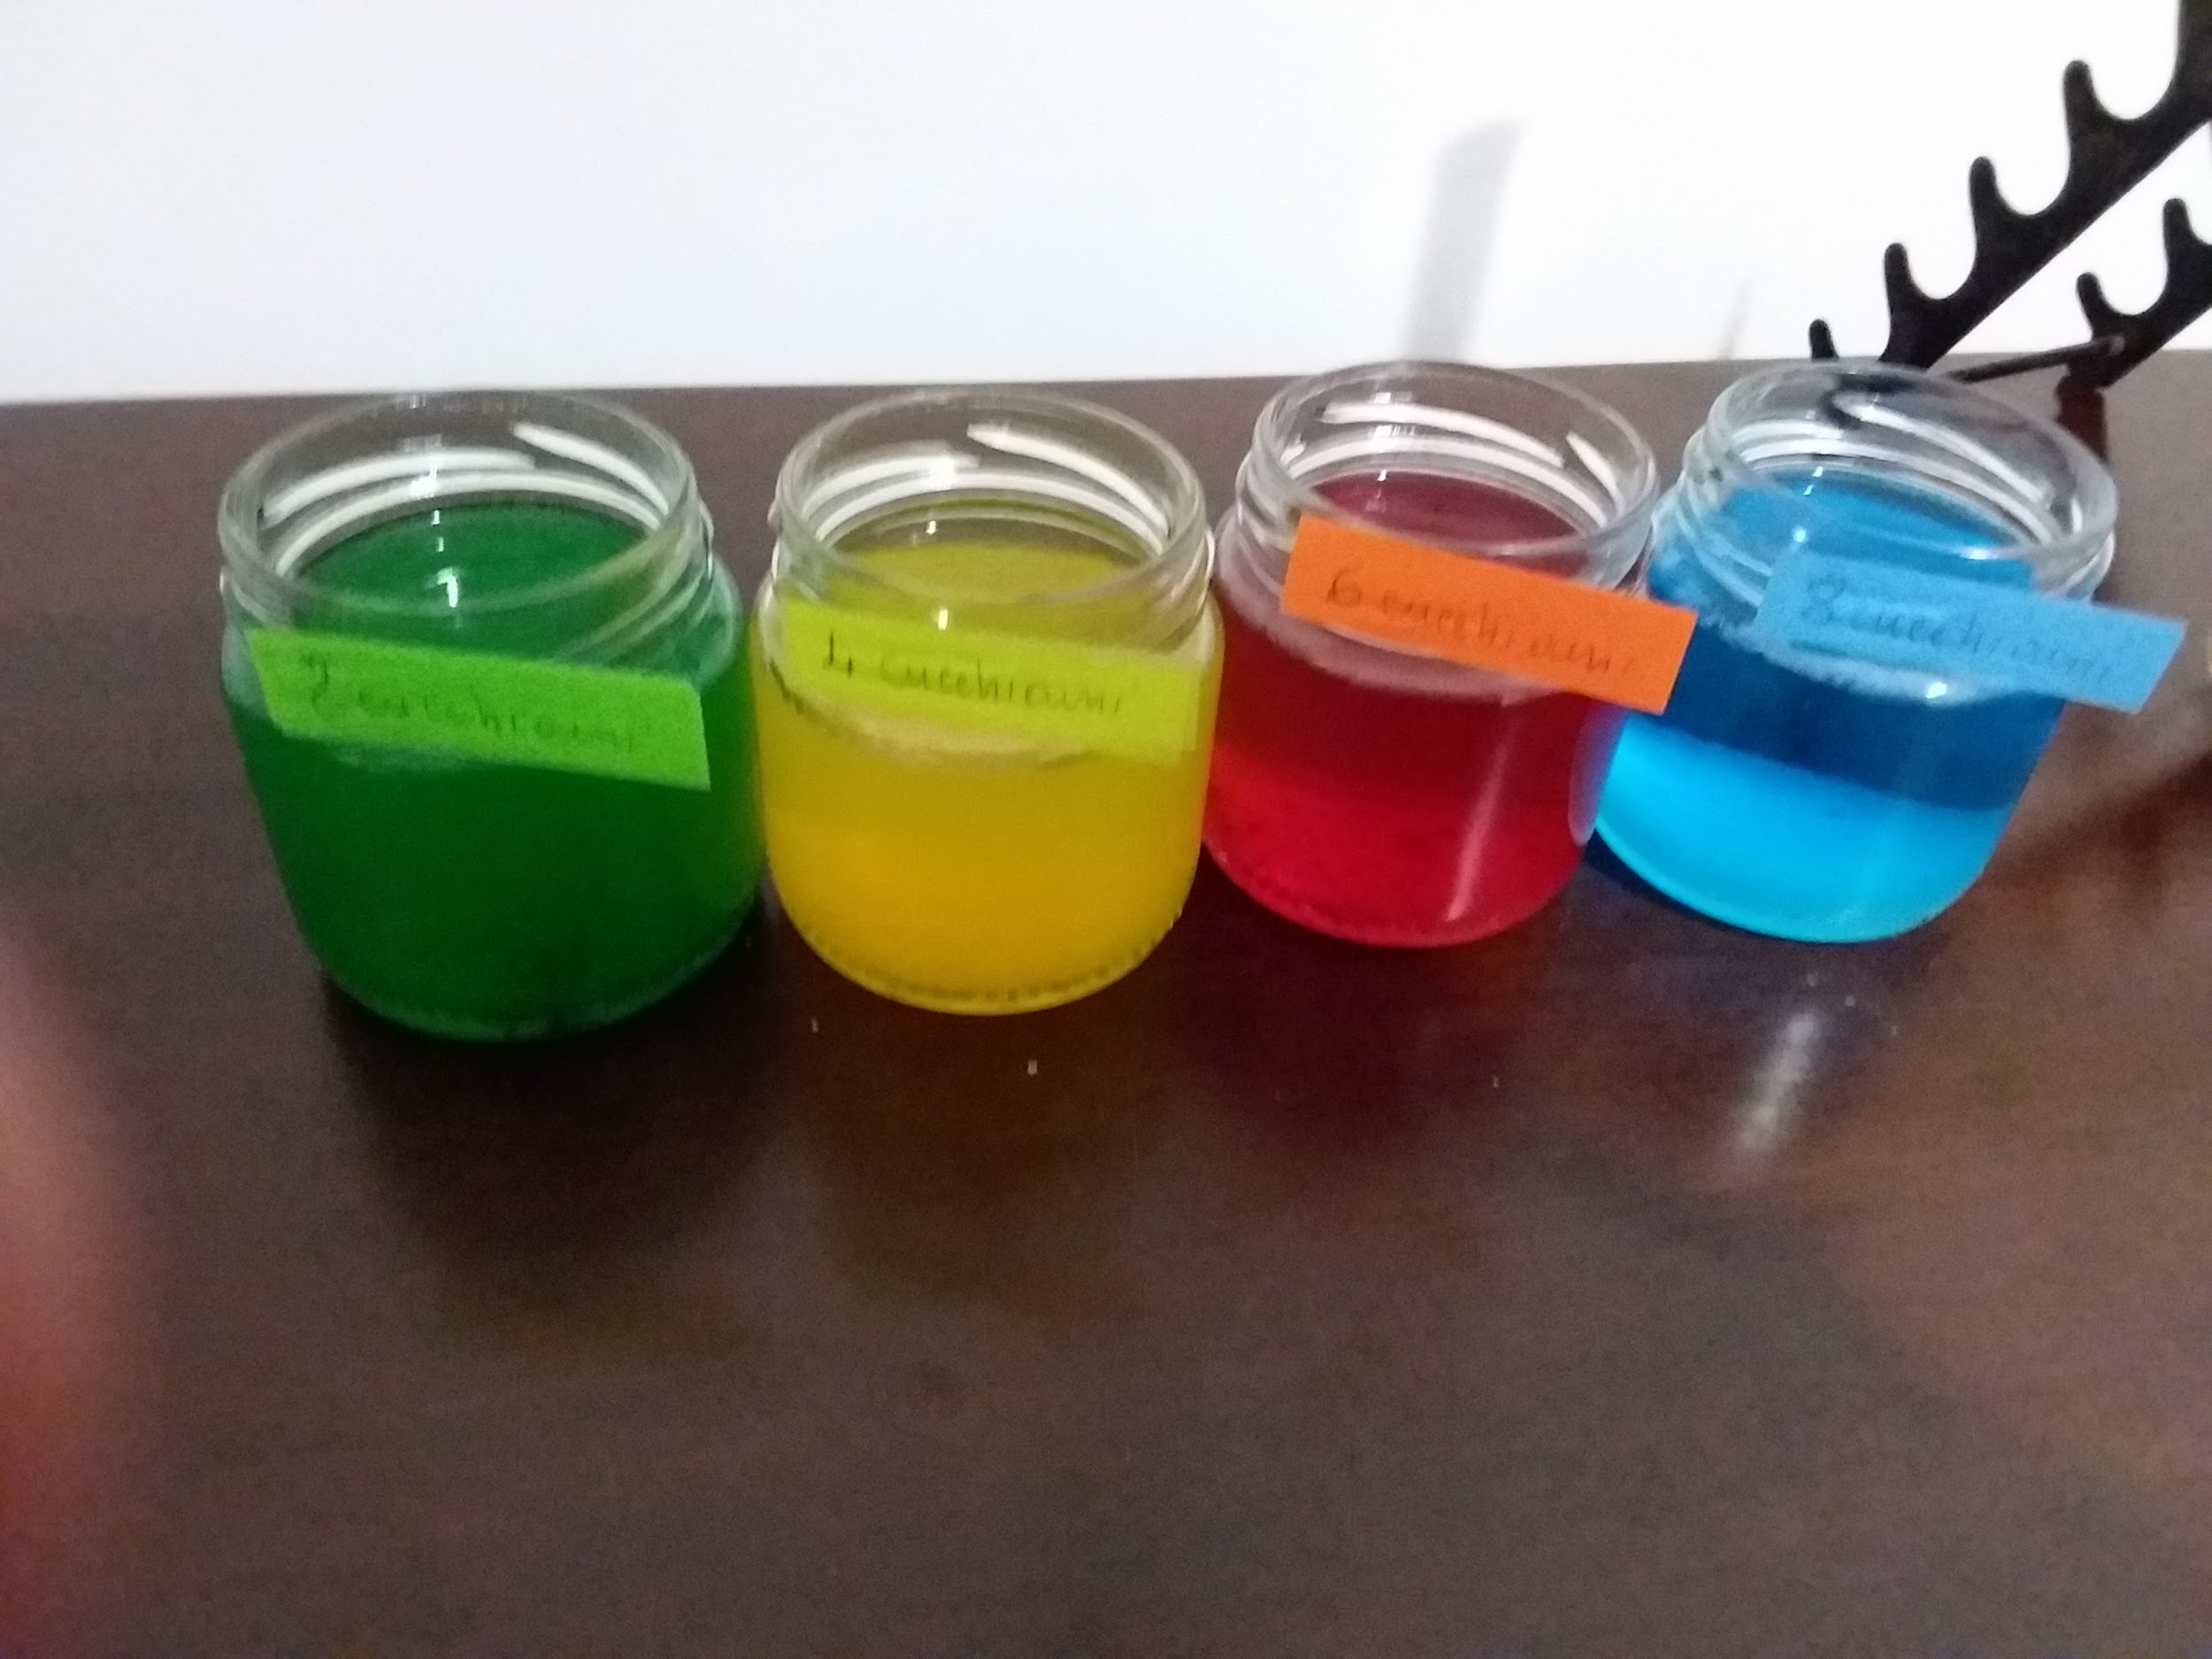
Sequenze
Riempire i 4 contenitori con uguale quantità di acqua calda, quindi procedere a colorare l’acqua con colore per alimenti. Colorata l’acqua (solvente) a tinte differenti, iniziare a versare lo zucchero (soluto) secondo la seguente sequenza:
1° contenitore 2 cucchiaini di zucchero (verde)
2° contenitore 4 cucchiaini di zucchero (giallo)
3° contenitore 6 cucchiaini di zucchero (rosso)
4° contenitore 8 cucchiaini di zucchero (blu)

Slide 9
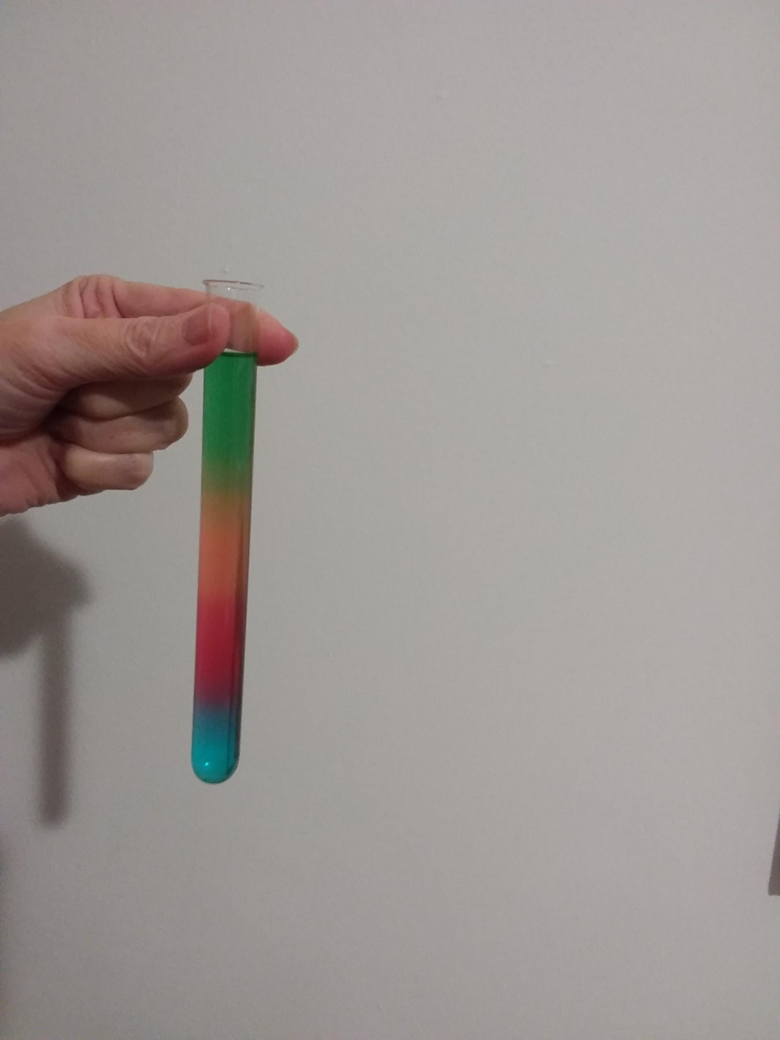
Cosa succede e perchè
Cominciamo a versare l’acqua con la % di zucchero maggiore nel 5° contenitore. e aiutandoci con un contagocce, iniziamo a versare i restanti liquidi secondo la % di zucchero decrescente.
Vedremo che l’acqua si stratifica per colore differente, in relazione alla % di zucchero disciolta.

Slide 10
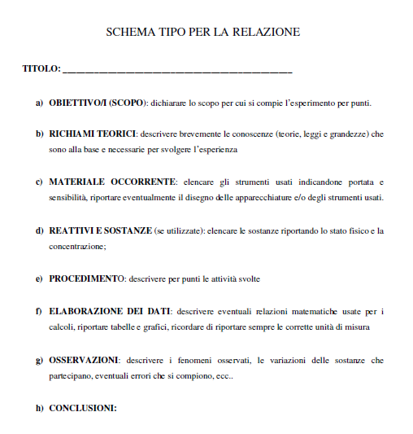
Relazione di laboratorio

Slide 11
Attività di laboratorio
alunna 2 B
indirizzo Agrario

Slide 12
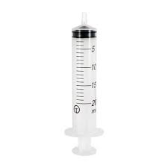
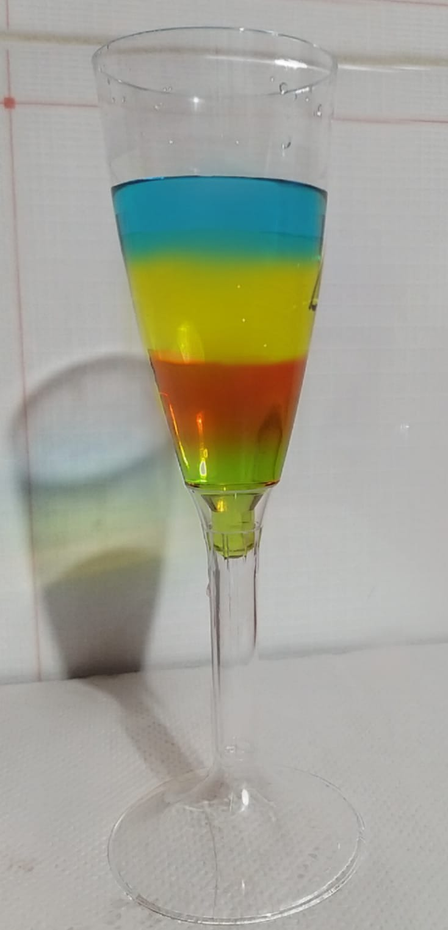
Attività di laboratorio: La stratificazione dell’acqua avente % di concentrazione di zucchero diversa.

Slide 13
Nell’esperimento fatto con la professoressa, abbiamo verificato la capacità di stratificazione dell’acqua avente % di concentrazione di zucchero diversa.
Materiale occorrente:
n. 4 bicchierini di vetro trasparenti
n. 1 siringa contagocce
colorante alimentare: verde, rosso, blu e giallo
n. 1 provetta (in questo caso un bicchiere)

Slide 14
Nell’esperimento fatto con la professoressa, abbiamo verificato la capacità di stratificazione dell’acqua avente % di concentrazione di zucchero diversa.
Materiale occorrente:
n. 4 bicchierini di vetro trasparenti
n. 1 siringa contagocce
colorante alimentare: verde, rosso, blu e giallo
n. 1 provetta

Slide 15
Osservazione: Cosa è successo e perché
L’acqua con maggior soluto (zucchero) ha una densità maggiore e va in fondo e così via per gli altri colori con una % di zucchero minore.
Nella provetta (in questo caso il bicchiere) contenente il liquido con i quattro colori insieme, si nota una stratificazione dell’acqua avente % di concentrazione di zucchero diversa.
Conclusione:
I diversi liquidi si stratificano senza mescolarsi. La stessa quantità dei 4 liquidi ha un peso differente, a causa della loro diversa densità. I liquidi con una maggiore densità pesano di più e affondano, mentre quelli con una minore densità rimangono negli strati superiori. Quindi abbiamo verificato la capacità di stratificazione dell’acqua avente % di concentrazione di soluto diversa.

